Slide 1
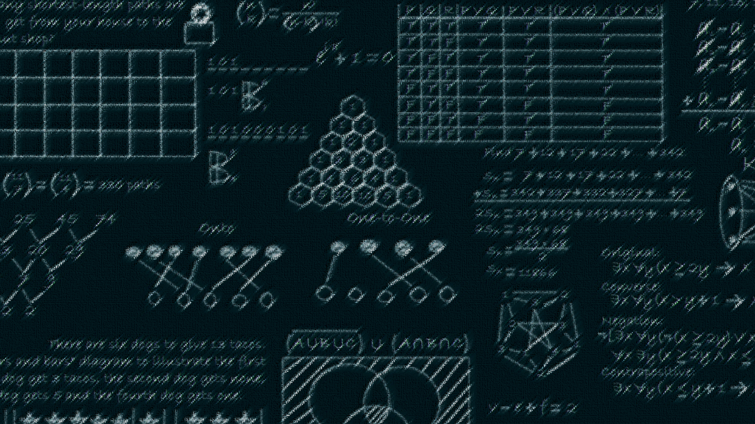

Introducción
Estructura de datos
Julio Martinez R.

Slide 2
Estructuras de datos
Sirven para representar información es un ordenador
Seguramente conozcas los arrays.
Que hago con información mas compleja?.

Slide 3
Problema: como represento la información sobre los clientes de una multinacional (decenas de miles de clientes).
Un array de 70000 posiciones?
Y que hago si quiero guardar el cliente 70001?
En serio pretendes mantener 70000 elementos en memoria?

Slide 4


Slide 5
Ya existen estructuras eficientes para almacenar información compleja.
Estas estructuras se han usado millones de veces en programación, por lo que están extendidas y se sabe que funcionan bien.
Yo te cuento las estructuras, tu determinaras cuando viene bien usar una u otra.

Slide 6
Estructura del curso
Organizado en capítulos.
En cada capitulo te voy a explicar una estructura de datos.
Cada capitulo se divide en:
Teoría: que es y como funciona.
Practica: programaremos en directo la estructura de datos.

